Slide 1





Tiếng Việt

Slide 2

Tiếng Việt
Bài 26: Ph ph Qu qu

Slide 3

1. Nhận biết
Cả nhà từ phố về thăm quê

Slide 4

p - ph
qu
ph
ô
qu
ê
phố
quê
Phà phí phở quạ quê quế

Slide 5
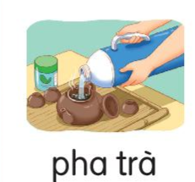



pha trà
phố cổ
quê nhà
quả khế

Slide 6



Slide 7
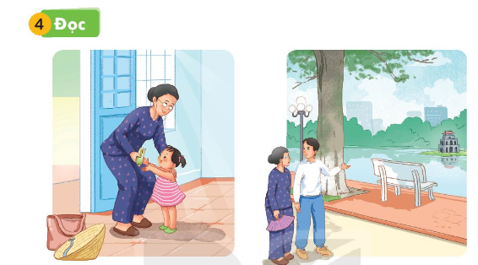
Bà ra thủ đô. Bà cho bé quà quê. Bố đưa Hà đi bờ Hồ, phố cổ.

Slide 8
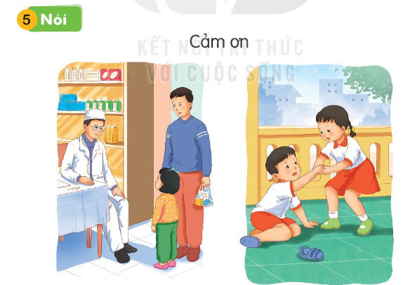

Slide 9

Củng cố
Vừa rồi các con học âm gì?

Slide 10





Dặn dò
Nhận xét tiết học
Xem lại bài...
Chuẩn bị bài...

